Slide 1
«Единый реестр недвижимости организации»
Информационная система

Slide 2

О компании
ТЕКТУС.ИТ – активно развивающаяся компания, которая специализируется на предоставлении услуг по разработке программного обеспечения под заказ, внедрении отраслевых программных решений ведущих поставщиков, оказании
услуг ИТ-аутсорсинга, управленческого и ИТ-консалтинга для заказчиков в коммерческих и государственных организациях.
ТЕКТУС.ИТ
Передовая консалтинговая компания
4 года на рынке
ИТ-услуг
3 подразделения по России
Штат компании 250+ человек

Slide 3
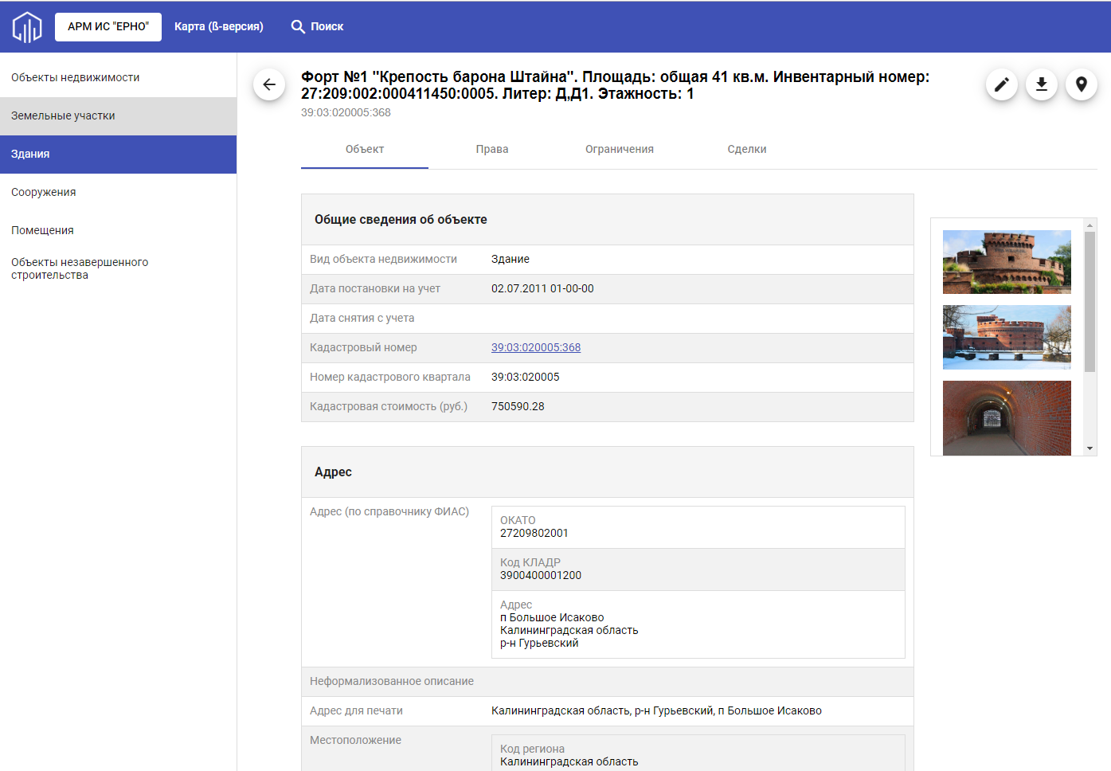

О системе
Информационная система «Единый реестр недвижимости организации» (ИС «ЕРНО») предназначена для обеспечения учета, хранения и предоставления пользователям сведений об объектах недвижимости организации.

Slide 4


Функции и возможности ИС «ЕРНО»
Возможности ИС «ЕРНО»
Функциональность системы ИС «ЕРНО»
Управление процессами по учету, управлению и распоряжению имуществом:
- формирование ролевой модели
- описание и автоматизация бизнес-процессов
Автоматизированное наполнение реестра объектов недвижимости
Получение отчетности для сверки и контроля качества данных
Хранение сведений об объектах недвижимости организации
Внесение и редактирование пользователем сведений об объектах недвижимости организации
Просмотр перечня объектов с возможностью поиска и фильтрации
Просмотр карточки объекта, содержащей сведения об объекте
Просмотр расположения объекта на карте
Просмотр документов по объекту
Просмотр свойств объекта, выбранного на карте
Выгрузка выбранного перечня объектов в файл
Выгрузка сведений о выбранном объекте в файл

Slide 5
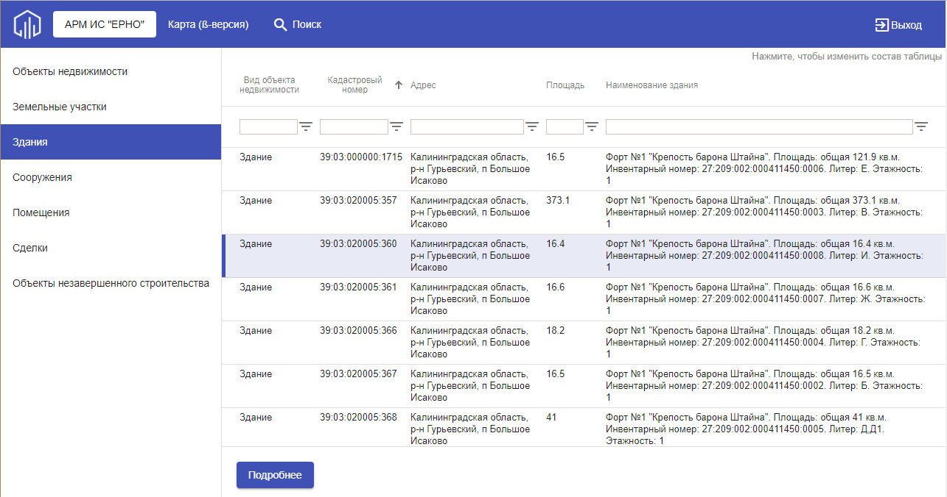
Автоматизированное рабочее место ИС «ЕРНО»
Список по виду объекта недвижимости: отображаются все загруженные объекты в зависимости от выбранного вида

Slide 6
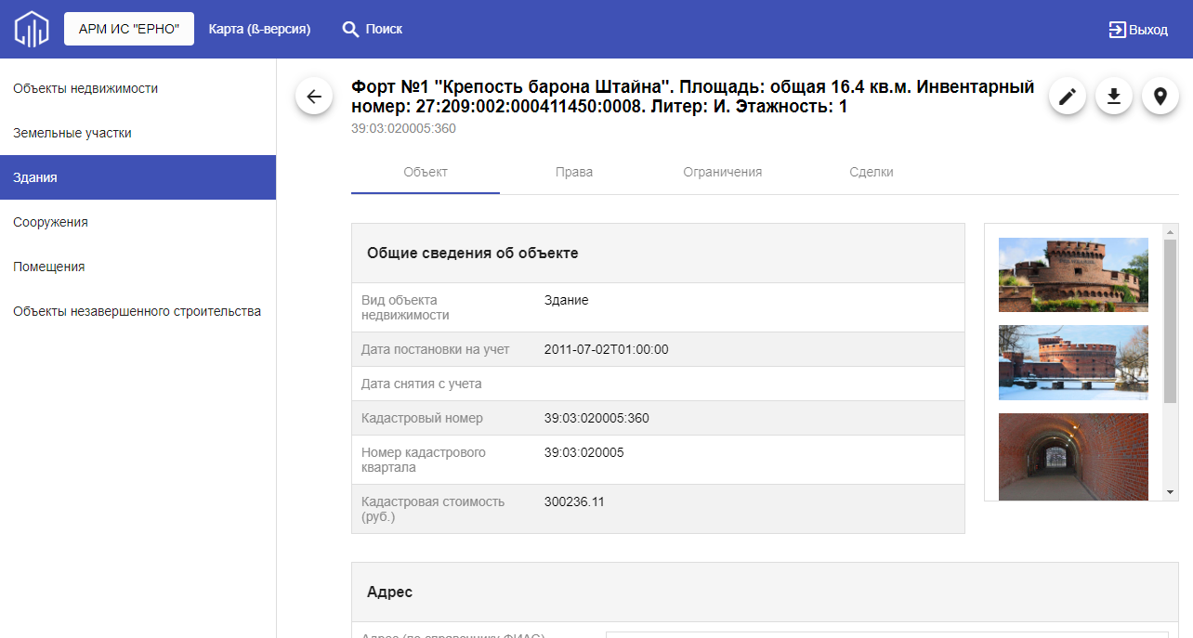
Автоматизированное рабочее место ИС «ЕРНО»
Карточка объекта недвижимости

Slide 7
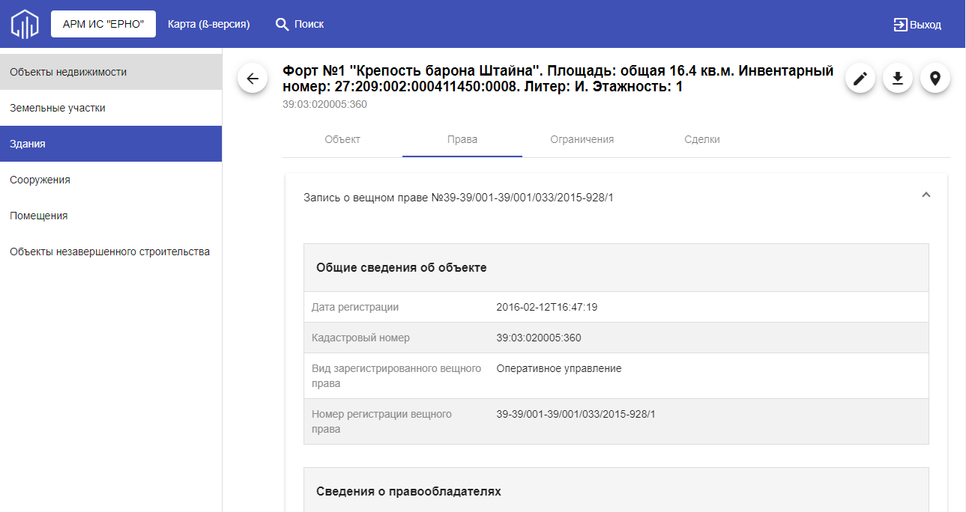
Автоматизированное рабочее место ИС «ЕРНО»
Вкладка, на которой отображаются все загруженные записи о вещных правах, которые зарегистрированы на объект недвижимости, ограничения и сделки

Slide 8
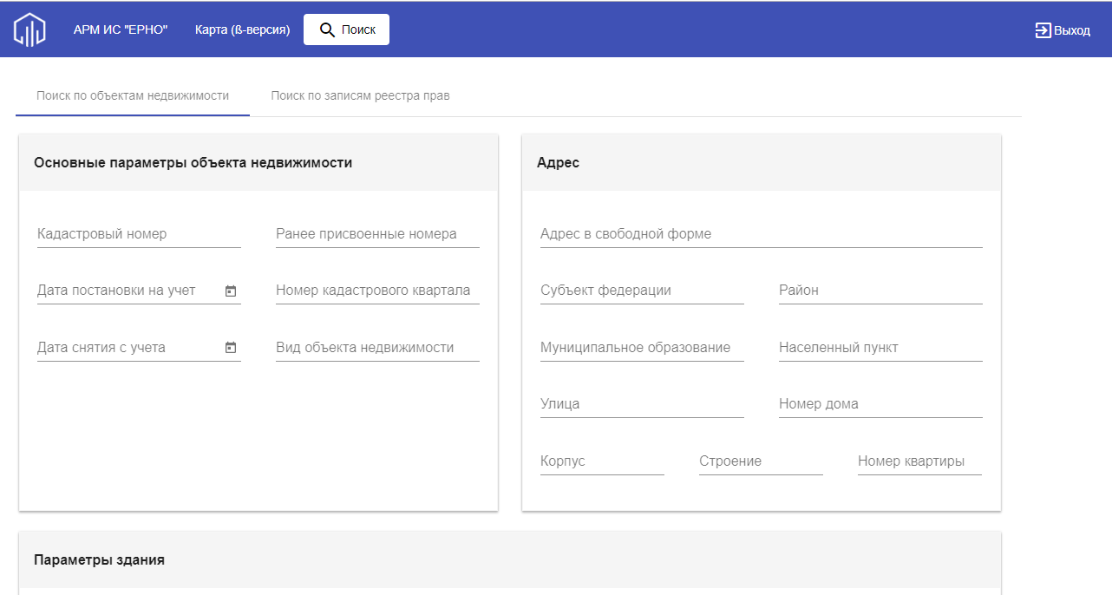
Автоматизированное рабочее место ИС «ЕРНО»
Поиск по объектам недвижимости

Slide 9
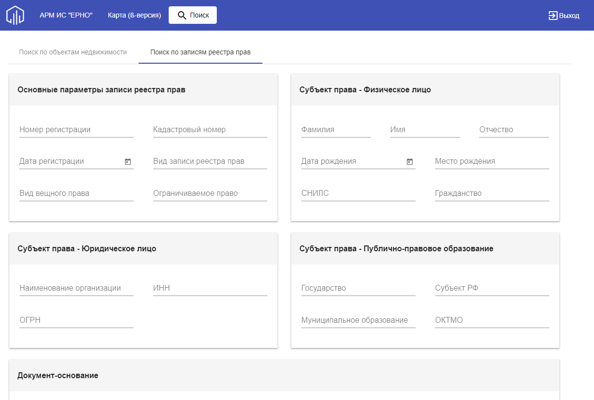
Автоматизированное рабочее место ИС «ЕРНО»
Поиск по записям реестра прав

Slide 10
Типы реестровых записей
Термин | Описание
Реестровая запись, запись | Логический объект, данные о сущности на какой-то момент времени. Состоит из сведений
Сведения | Набор атрибутов сущности
Раздел | Логическая совокупность, состоящая из одной реестровой записи об объекте недвижимости (кадастровой) и одной и более записей о праве. Логическое объединение записей выполняется по кадастровому номеру
Записи о праве:
Записи об объектах недвижимости (кадастровые):
Запись о вещном праве
Запись об ограничениях/ обременениях
Запись о сделке
Земельный участок
Объекты капитального строительства
Здание
Сооружение
Помещение
Машино-место
Объект незавершенного строительства
Единый недвижимый комплекс
Предприятие как имущественный комплекс

Slide 11
Связи между реестровыми записями
Раздел
Раздел
Реестр права
Вещное право
Ограничение права/ Обременение ОН
Сделка
Вещное право
Ограничение права/ Обременение ОН
Сделка
Объект недвижимости
Объект недвижимости
Реестр
недвижимости

Slide 12
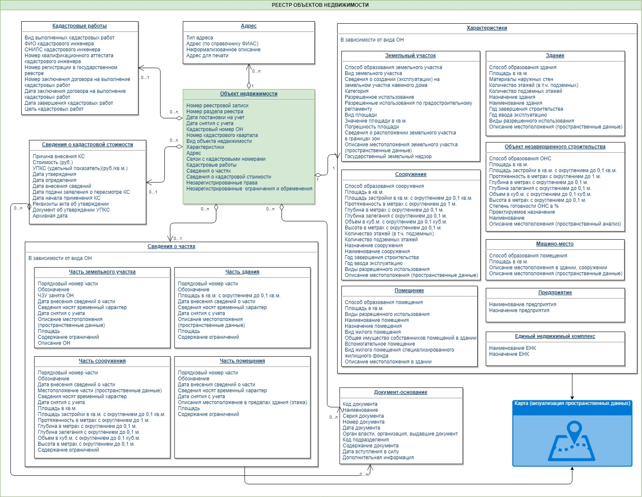
Основные атрибуты записей об ОН

Slide 13

Спасибо
за внимание
Денис Егоров
Андрей Сатуло
Тел.: +7 (921) 947-04-91
Email: degorov@tectus-it.ru
Тел.: +7 (921) 969-20-07
Email: asatulo@tectus-it.ru
ООО «ТЕКТУС.ИТ» 107023, г. Москва, ул. Измайловский Вал, д. 30, оф. 1
www.tectus-it.ru

